Slide 1
Онлайн
образование
otus.ru

Slide 2
Защита проекта
Тема: Организация сети до удаленных филиалов компании
Тимохин Максим
Компания: ТДС+

Slide 3
План защиты
Карта сети
Цели проекта
Что планировалось
Используемые технологии
Что получилось
Выводы

Slide 4
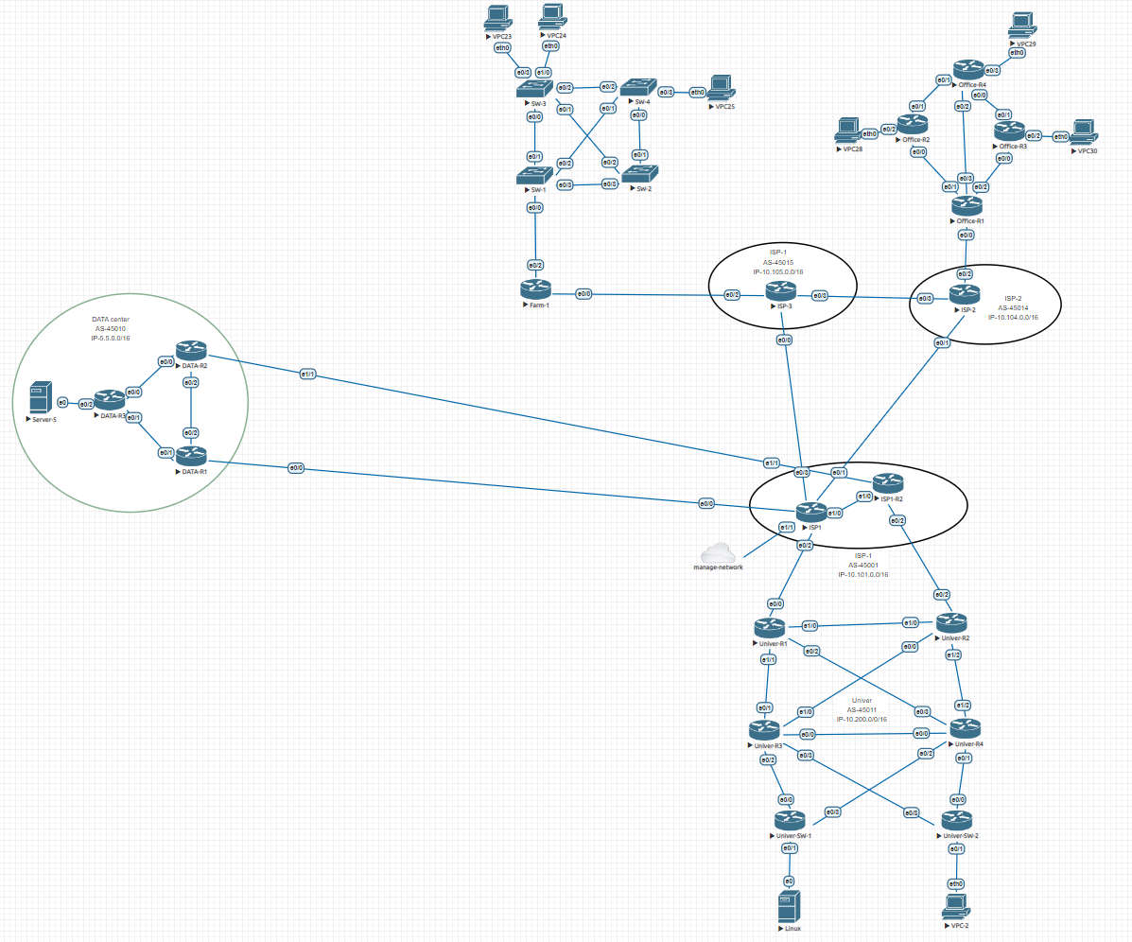
Карта сети
Распределённая сеть крупного Животноводческого комплекса, который входит в структуру "Института животноводства".
Наша компания будет состоять из: Фермы, Головного офиса, учебного корпуса, Облачный ЦОД, транспортная сеть операторов связи ISP1, ISP2, ISP3
Карта сети с файлами конфигурации на github

Slide 5
Цели проекта
1. | Построение сети предприятия с подключение удалённых офисов и образовательного учреждения и ЦОД.
2. | Создание защищённой сети при помощи IPSEC между узлами.
3. | Обеспечение отказоустойчивости сети путём резервирования маршрутов.

Slide 6
Что планировалось сделать
1. | Построить сеть, обеспечить её безопасность и отказоустойчивость
2. | Единая авторизация при помощи tacacs на оборудовании.
3. | Сервер syslog, сервер ftp для сбора конфигураций с оборудования.
4. | Настройка сетевых сервисов: NTP DHCP.

Slide 7
Используемые технологии
1. | В сети провайдеров и ЦОД: BGP с использованием BFD
2. | В сети Farm-1: STP,NAT
3. | В сети Office: OSPF, NAT
4. | В сети Univer: IBGP + статические маршруты с LSA.
 | На каждом объекте доступ пользователей к сети осуществляется с помощью DHCP
 | Между объектами ЦОД, office-1, Farm-1, Univer создана DMvpn_IPSEC+EIGRP сеть для обмена данными.

Slide 8
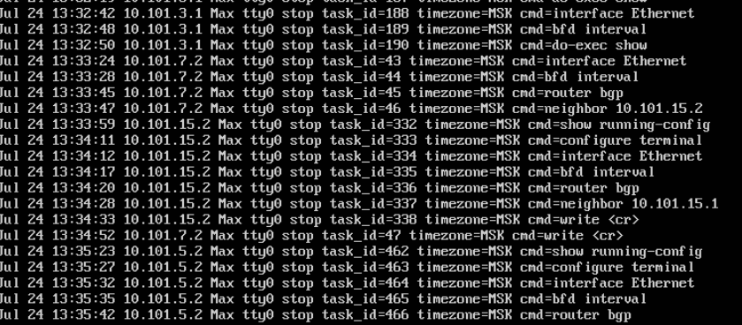
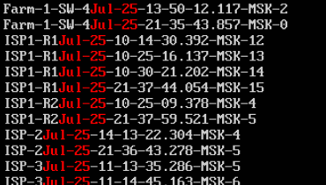
Что получилось: оборудование
Произведена базовая настройка оборудования.
Настроен и подключен сервер tacacs для авторизациина оборудовании.
Настроен и подключен сервера сбора логов syslog.
Журнал сервера tacacs
FTP каталог с копиями конфигурации

Slide 9
Что получилось: ISP1-R1 BGP
BGP с фильтрацией сетей при подключении других AS. На всех линках используется BFD для быстрого перестроения
ISP1-R1#sh runn | s bgp
router bgp 45001
bgp router-id 10.101.1.1
bgp log-neighbor-changes
neighbor 10.101.3.2 remote-as 45010
neighbor 10.101.3.2 version 4
neighbor 10.101.3.2 fall-over bfd
neighbor 10.101.5.2 remote-as 45011
neighbor 10.101.5.2 version 4
neighbor 10.101.5.2 fall-over bfd
neighbor 10.101.7.2 remote-as 45001
neighbor 10.101.7.2 version 4
neighbor 10.101.7.2 fall-over bfd
neighbor 10.101.8.2 remote-as 45014
neighbor 10.101.8.2 version 4
neighbor 10.101.8.2 fall-over bfd
neighbor 10.101.9.2 remote-as 45015
neighbor 10.101.9.2 version 4
neighbor 10.101.9.2 fall-over bfd
!
address-family ipv4
network 10.101.0.0 mask 255.255.0.0
redistribute connected
neighbor 10.101.3.2 activate
neighbor 10.101.3.2 default-originate
neighbor 10.101.3.2 soft-reconfiguration inbound
neighbor 10.101.3.2 prefix-list AS45010_IN in
neighbor 10.101.3.2 prefix-list AS45010_OUT out
neighbor 10.101.5.2 activate
neighbor 10.101.5.2 default-originate
neighbor 10.101.5.2 soft-reconfiguration inbound
neighbor 10.101.7.2 activate
neighbor 10.101.7.2 next-hop-self
neighbor 10.101.7.2 default-originate
neighbor 10.101.7.2 soft-reconfiguration inbound
neighbor 10.101.8.2 activate
neighbor 10.101.8.2 default-originate
neighbor 10.101.8.2 soft-reconfiguration inbound
neighbor 10.101.8.2 prefix-list AS45014_IN in
neighbor 10.101.8.2 prefix-list AS45014_OUT out
neighbor 10.101.9.2 activate
neighbor 10.101.9.2 default-originate
neighbor 10.101.9.2 soft-reconfiguration inbound
neighbor 10.101.9.2 prefix-list AS45015_IN in
neighbor 10.101.9.2 prefix-list AS45015_OUT out
exit-address-family
ISP1-R1#sh ip route bgp | beg Gateway
Gateway of last resort is not set
5.0.0.0/16 is subnetted, 1 subnets
B 5.5.0.0 [20/0] via 10.101.3.2, 11:29:08
10.0.0.0/8 is variably subnetted, 19 subnets, 3 masks
B 10.101.2.0/30 [200/0] via 10.101.7.2, 11:29:08
B 10.101.10.0/30 [200/0] via 10.101.7.2, 11:29:08
B 10.101.15.0/30 [200/0] via 10.101.7.2, 11:29:08
B 10.104.0.0/16 [20/0] via 10.101.8.2, 11:29:08
B 10.105.0.0/16 [20/0] via 10.101.9.2, 11:29:08
B 10.200.0.0/16 [20/0] via 10.101.5.2, 11:29:08

Slide 10
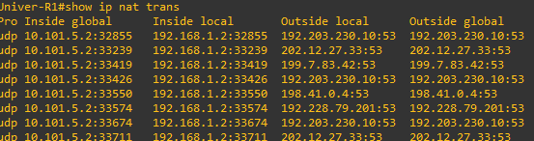
Что получилось: Univer-NAT
ip nat inside source route-map ISP1 interface Ethernet0/0 overload
route-map ISP1 permit 10
match ip address 15
match interface Ethernet0/0
access-list 15 permit 192.168.0.0 0.0.255.255
Пользователи из IP 192.168.0.0/16 выходят в интернет при помощи NAT на Univer-R1, Univer-R2

Slide 11
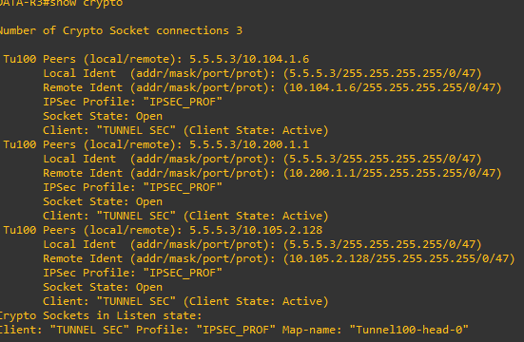
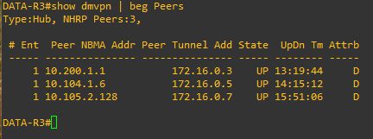
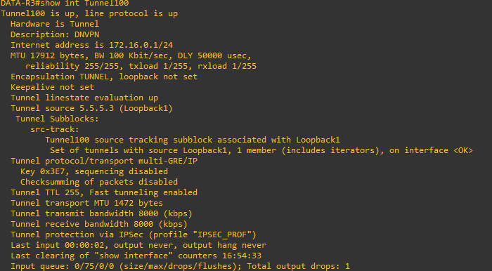
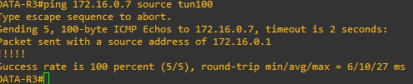
Что получилось: DATA-R3 DMvpn
DMvpn(HUB)+ipsec настроен.
Подключено три удаленных узла
Внутри тоннеля используется EIGRP
Трафик бегает внутри тоннеля

Slide 12
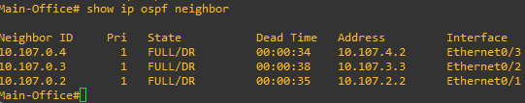
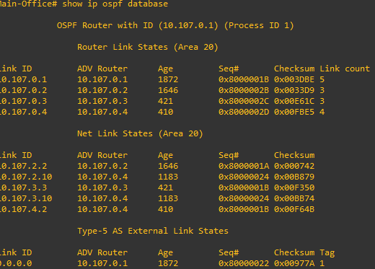
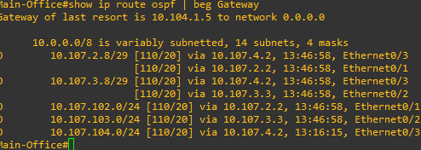
Что получилось:Office-1 OSPF
OSPF зона 20 между 4 устройствами
К Office-R2, Office-R3, Office-R4
Подключен отдельный клиент со своей /24 сетью

Slide 13
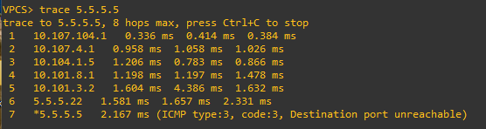
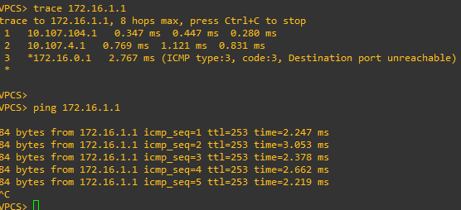
Что получилось:VPN до ЦОД
Трассировка с Офиса VPC29 до 5.5.5.5
Трассировка с Офиса VPC29 до 172.16.1.1 через DMvpn

Slide 14
Выводы и планы по развитию
1. | Поучилась отказоустойчивая сеть с шифрованием внутреннего траффика.
2. | Реализована авто настройка компьютеров пользователей.
3. | Реализована централизованная авторизация, хранение конфигураций и логов сетевого оборудования.

Slide 15
Спасибо за внимание!

